Slide 1
多层感知机（multilayer perceptron）

Slide 2
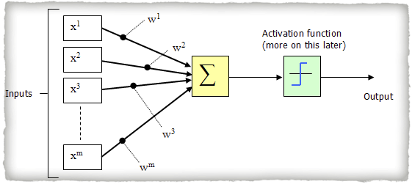
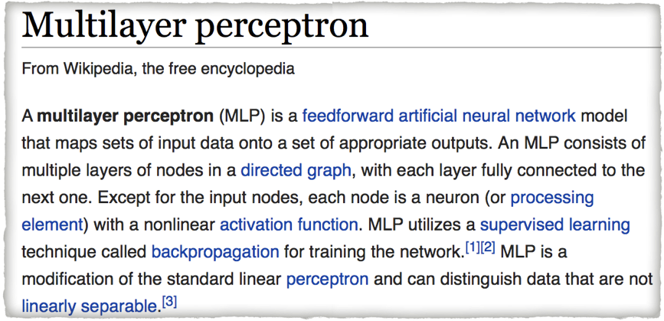
y=f(∑x^{n.}w^{n})

Slide 3
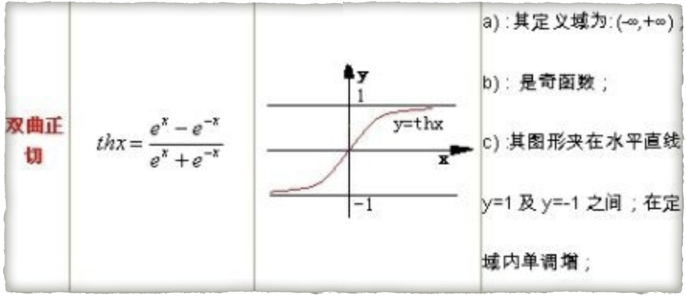
激活函数(activation function):
The two main activation functions used in current applications are both sigmoids,
y(x)=tanh(x)
双曲线函数(hyperbolic tangent)
y’=1-y²

Slide 4
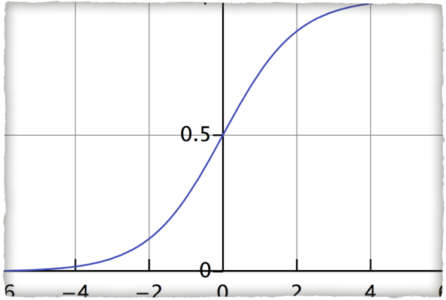
y=1/(1+exp(-x))
logistic 函数
值域：(0,1)
y’=y*⁽1-y）

Slide 5
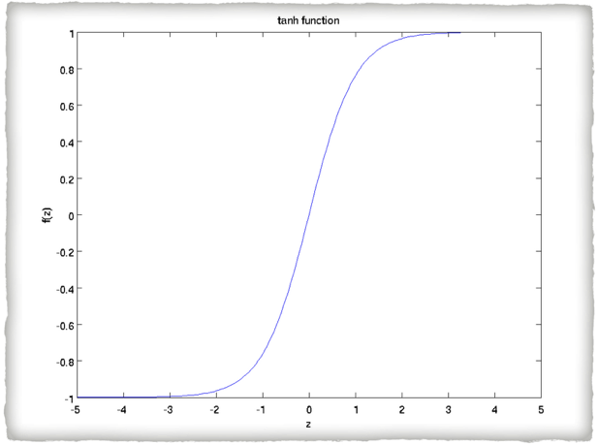
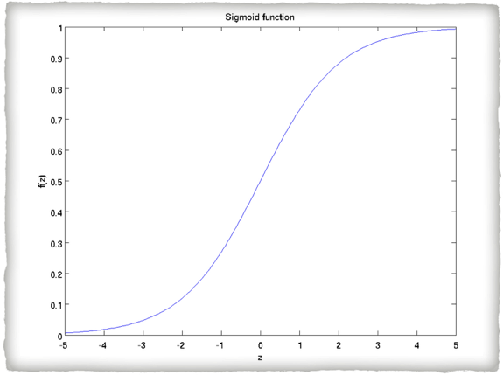

Slide 6
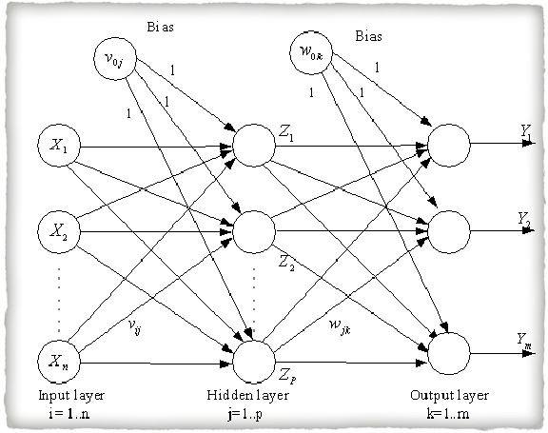
the multilayer perceptron consists of three or more layers (an input and an output layer with one or more hidden layers) of nonlinearly-activating nodes

Slide 7
训练数据（back-propagation反向传播）：
training set:(x(1), y(1)),(x(2), y(2)),…,(x(n), y(n))
x(t) = {+1，x1 (t), x2 (t),…, xd (t)},
y(t):希望的输出值
o(t ) : 实际输出值
e(t)= y(t)−o(t):误差

Slide 8
gradient descent:
选取适当的初值x⁰,不断迭代（在迭代的每一步，以负梯度方向更新x的值，
更新x的值，进行目标函数的极小化，直到收敛。
minL(w,b)=-∑yi(w.xi+b)
▽wL(w,b)=-∑yixi
▽bL(w,b)=-∑yi
w w+ηyixi
b b+ηyi

Slide 9
反向传播算法：
从输入层经隐层逐层正向计算各单元的输出；
由输出误差逐层反向计算隐层各单元的误差， 并用此误差修正前层的权值。
Least-Mean-Square (LMS)算法

Slide 10

+1
=φ(vj (t))
φ(vk (t))
uj (t)
uk(t)
Wij
Wjk
Wjk
ui(t)
vk(t)
vj(t)
第J个神经元
第k个神经元
vj(t)=∑ wij(t)ui(t)

Slide 11
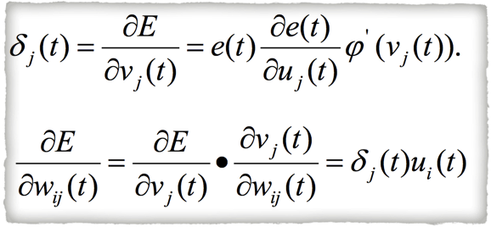
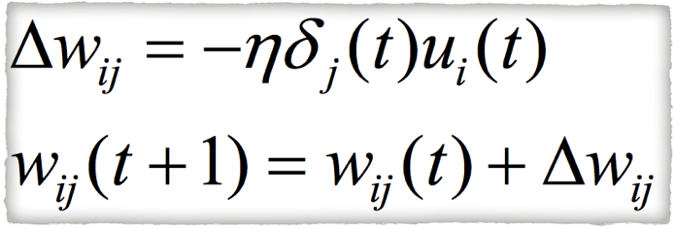

Slide 12



X1 | X2 | OUT | CLASS
1 | 0 | 1
1 | 1 | 0
0 | 1 | 1
0 | 0 | 0

Slide 13
初始化连接权重为【1，1，1，1，1，1】
input
（1,0）（1,1）（0,1）（0,0）
output
1 0 1 0
1
激活函数
Y=
1+exp(-x)
Learning occurs in the perceptron by changing connection weights after each piece of data is processed, based on the amount of error in the output compared to the expected result.
监督式学习

